Slide 1
«Павлодар қаласы, Жетекші орта жалпы білім беру мектебі» ММ
Бағыты: «Павлодар қаласының Жетекші ауылын мекендеген көмекті қажет ететін адамдарға материалдық және моральдық қолдау жасау, оқушыларды таза және жарқын болашаққа шақыру»
Секциясы: «Өзін-өзі тану»
Тақырыбы:
«Адамзаттың шынайы көшбасшылары»
Орындаған:
11-сынып оқушысы Серікқызы Аида және 10-сынып оқушысы Жұмабаев Диас
Әлеуметтік жоба жетекшісі:
Өзін-өзі тану пән мұғалімі Гизатулина С.Г.
Павлодар 2019

Slide 2

Тақырыбы:
Адамзаттың шынайы көшбасшылары
.

Slide 3

1.1.Жобаның миссиясы
1.3.Жобаның стратегиясы
1.2.Жобаның мақсаты

Slide 4
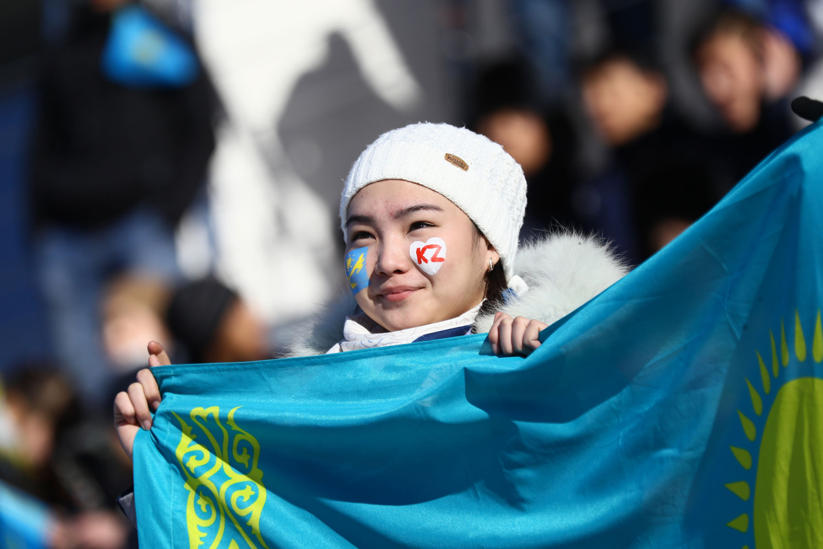
1. Жобаның миссиясы
Жетекшіде тұратын патриот және бәсекеге қабілетті жастарды ұйымшылдыққа, кішіпейілдікке үйрету

Slide 5

2. Жобаның мақсаты
Жобаның мақсаты – білім беру жүйесінде адал ұрпақты тәрбиелеу, төрт секциядағы көмек сервис арқылы волонтерлер ортасын қалыптастыру.

Slide 6
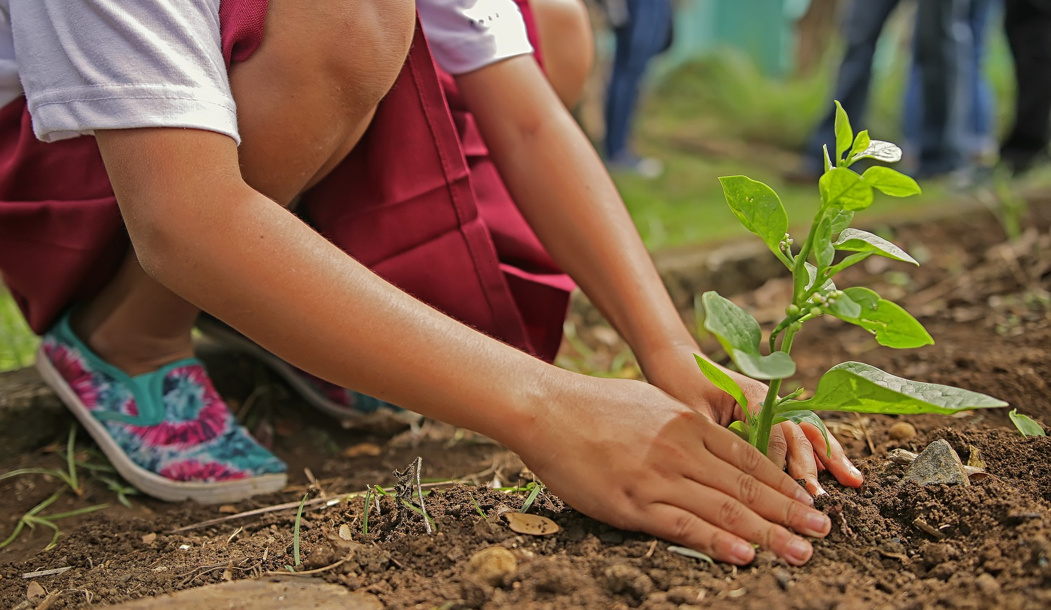
3. Жобаның стратегиясы
Мектеп ұйымдарында озық тәжірибені одан әрі пайдалану мақсатында волонтерлік бағыттарды апробациялауға және іске асыруға негізделген.

Slide 7

^{Жоба негіздемесі:}
1) Ел халқының төрттен бір бөлігі (4,5 миллион адам) білім саласында (мектеп оқушылары, колледж студенттері, оқытушылар);
2) Білім беру саласы білім берудің ғана емес, сонымен қатар жастардың рухани және мәдени дамуының факторы болып табылады және нақ осы жастық шақта негізгі өмірлік ұстанымдар мен адами құндылықтар қалыптасады;
3) Академиялық адалдық – білім беру сапасын оқушылардын сана-сезімін қалыптастыратын басты факторлардың бірі;

Slide 8
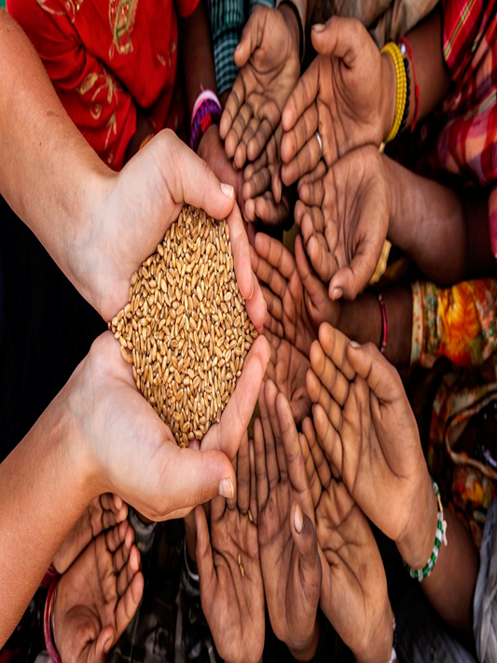
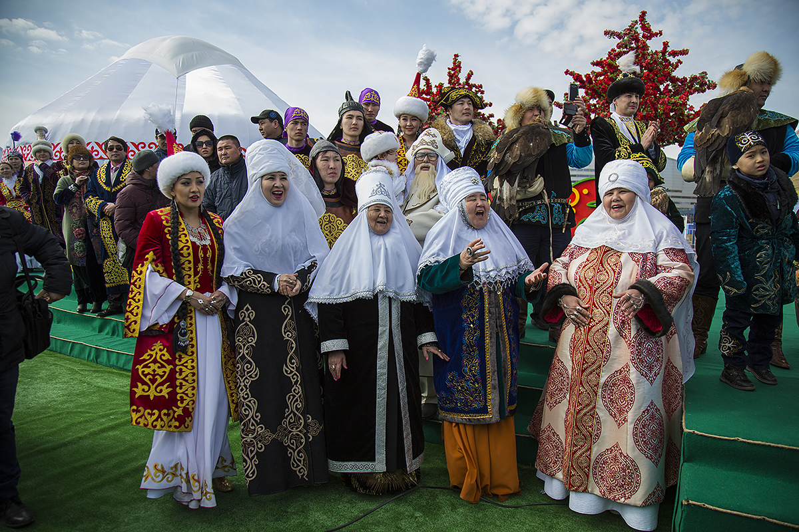
Біздің мектептегі волонтерлік клубымыздың 4 бағдары:
Белгілі бір бағдардың белгілі бірнеше жетекшісі болады
Қайырымдылық боксы
Мерекелік іс-шара

Slide 9
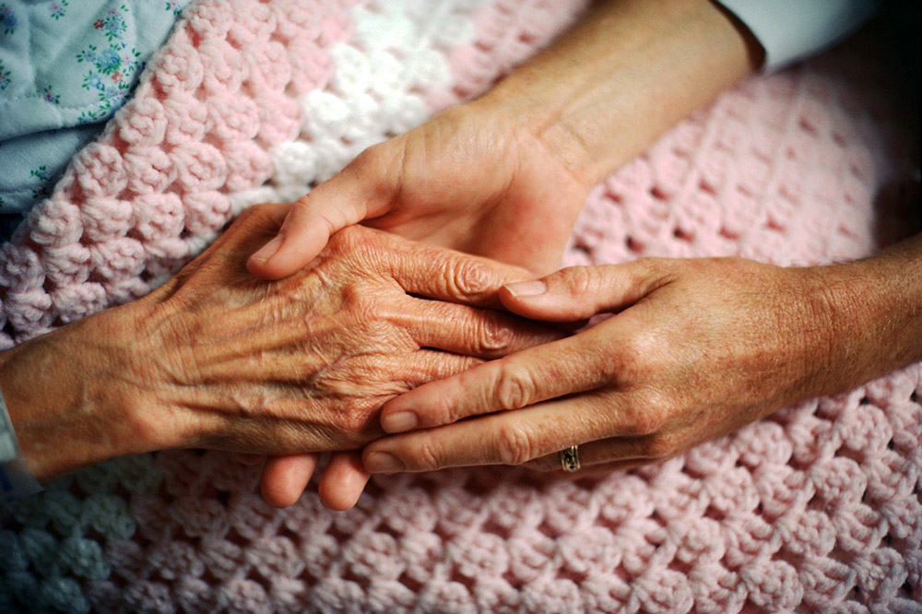

Көмек сервисі
Эко-болашақ

Slide 10


НАЗАРЛАРЫҢЫЗҒА РАҚМЕТ

